Slide 1
Imaginacija u kognitivno-bihevioralnoj terapiji (KBT)
Kreativni procesi za promjenu misli i osjećaja
FILIP SVIBEN
KBT II. STUPANJ EDUKACIJE – GRUPA G
07.03.2026.

Slide 2
Osnove imaginacije u KBT-u

Slide 3

Definicija i utjecaj mentalne imaginacije
Mentalna imaginacija u KBT-u
Mentalna imaginacija uključuje automatske misli u obliku slika, tonova i senzacija, ne samo riječi.
Utjecaj na emocije
Slike u imaginaciji često izazivaju intenzivnije emocije od verbalnih procesa, pozitivne ili negativne.
Terapeutska primjena imaginacije
Imaginacija se koristi u KBT-u za modifikaciju negativnih slika i jačanje pozitivnih emocija i motivacije.

Slide 4

Ciljevi rada s imaginacijom u terapiji
Induciranje pozitivnih slika
Povećava pozitivne emocije, motivaciju i samopouzdanje kroz mentalne slike i uspomene.
Identifikacija negativnih slika
Terapeut prepoznaje automatske slike koje izazivaju distres i negativne emocije kod klijenta.
Modifikacija negativnih slika
Smanjenje intenziteta negativnih emocija i promjena maladaptivnih kognitivnih obrazaca kroz zamjenu slika.
Tehnički pristupi u terapiji
Korištenje evociranja uspomena, mentalnih proba i fokusiranja na pozitivne buduće događaje

Slide 5
Tehnike induciranja pozitivnih slika
Fokusiranje na pozitivna sjećanja
Mentalna proba adaptivnih strategija
Distanciranje i vizualizacija budućnosti
Zamjena uznemirujućih slika ugodnim scenama
Fokus na pozitivne aspekte budućih događaja
Notes:
Fokusiranje na pozitivna sjećanja – primjer: Judith primjećuje kako je Abeu sada teško i kako mu je palo samopouzdanje. Abe to povrrđuje. Judith ga traži da se prisjeti kada je pričao o svom prošlogodišnjem ljetnom poslu i kako mu je bilo teško na početku jer nije znaš što je radio, ali s vremenom polovio stvari i osjećao se dobro na tom poslu. Judith ga malim pitanjima o sitnicama tjera da se vrati u te dobre trenutke (npr. Možeš li sebe zamisliti na tom poslu, što točno radiš, je li vruće. Kada se Abe prisjeti kako je radio taj posao i da se dobro osjećao, Judith ga podsjeća da je on i dalje ta ista osoba, da je trenutno teško jer se trenutno bori s depresijom, ali da stvari s vremenom će postati lakše kao i to ljeto
Mentalna proba adaptivnih strategija (Rehearsing Adaptive Coping Techniques) – primjer: prvi dan na poslu. Klijent zamišlja neku stresnu situaciju koja ga čeka u budućnosti, terapeut pokušava oživjeti kako će taj dan ili situacija izgledati od počekta i pomaže klijentu da „prođe” kroz nju. Ako klijent predvidi da bi mu nešto moglo biti jako teško, terapeut predlaže da može korisiti neku od tehnika koje je naučio na KBT-u
Distanciranje – pokazujemo klijentu da su teškoće samo „kratkog vijek”. Npr. Kažemo zamislite sebe na današnji dan točno za godinu dana, što radite, kako izgleda život, gdje je trenutni problem tada
Zamjena uznemirujućih slika ugodnim scenama – klijent prvo zamišlja neku ugodnu scenu u detalje. Zatim se vraćaju na negativnu predodžbu i kao da mijenjaju program na tv-u se mijenjaju nazad na pozitinu predodžbu
Fokusiranje na pozitivne aspekte – primjer je klijentica koja se bojala carskog reza na koji mora ići. Pa se negativni aspekti zamjenjuju time da klijentica zamišlja bržno lice muža i medicinskog osoblja, kako ju muž drži za ruku i na kraju kako drži svoje novorođeno dijete u naručju

Slide 6
Identifikacija i edukacija o negativnim slikama

Slide 7
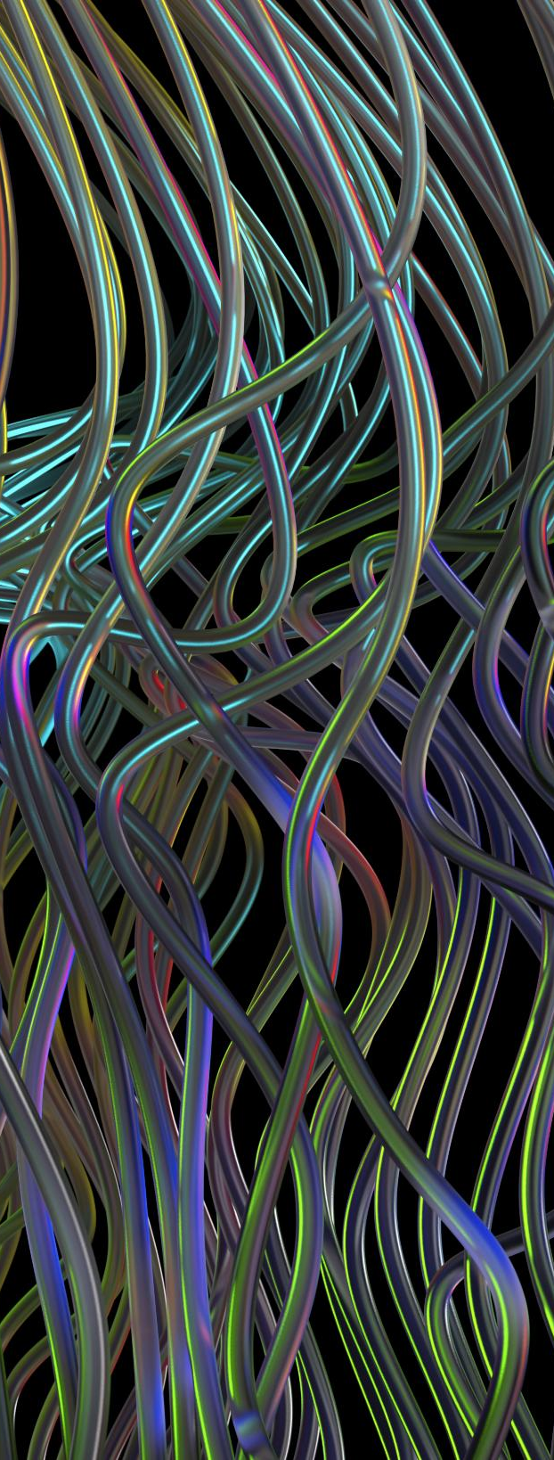
Prepoznavanje spontanih negativnih slika
Definicija spontanih slika
Spontane negativne slike su brze, nesvjesne vizualne misli koje klijenti rijetko prijavljuju.
Terapeutska prepoznavanja i metode
Terapeut aktivno pita, koristi sinonime i normalizira iskustva kako bi identificirao negativne slike.
Emocionalni utjecaj slika
Negativne slike mogu izazvati snažan distres i održavati psihološke probleme ako se ne prepoznaju.
Prevladavanje srama i straha
Važno je klijentima naglasiti da su negativne slike česte i normalne kako bi se smanjila sram i strah.
Notes:
Primjer: Abe je bio anksiozan oko odlaska na obiteljsku večeru jer ga je strah da će ga bivša žena kritizirati. Judith traži od Abea da se zamisli na toj večeri (subota je navečer, tko je za stolom i sl.). I onda ispituje dok ne dođe do kritičnog trenutka kada ga žena iskritirzira pa još malo pita na koji način ona to pita, kojim tonom, kako joj izgleda lice pa kada Abe kaže da je to rekla zločesto, onda Judith zaključuje da je to negativna predodžba

Slide 8

Edukacija klijenta o slikama i normalizacija
Vrste mentalnih slika
Mentalne slike uključuju fantazije, sanjarenja, filmove u glavi i sjećanja, često kao automatske misli.
Normalizacija iskustava
Terapeut pomaže klijentu razumjeti da su čudne ili nasilne slike česte i ne znače poremećaj ili čudnost.
Ustrajnost terapeuta
Nježan i ustrajan terapeutski pristup ključan je za uspješno prepoznavanje i rad s negativnim slikama
Povezanost slika i emocija
Prepoznavanje slika omogućuje učinkovitiju intervenciju jer su često povezane s emocionalnim reakcijama.

Slide 9
Modifikacija spontanih negativnih slika

Slide 10
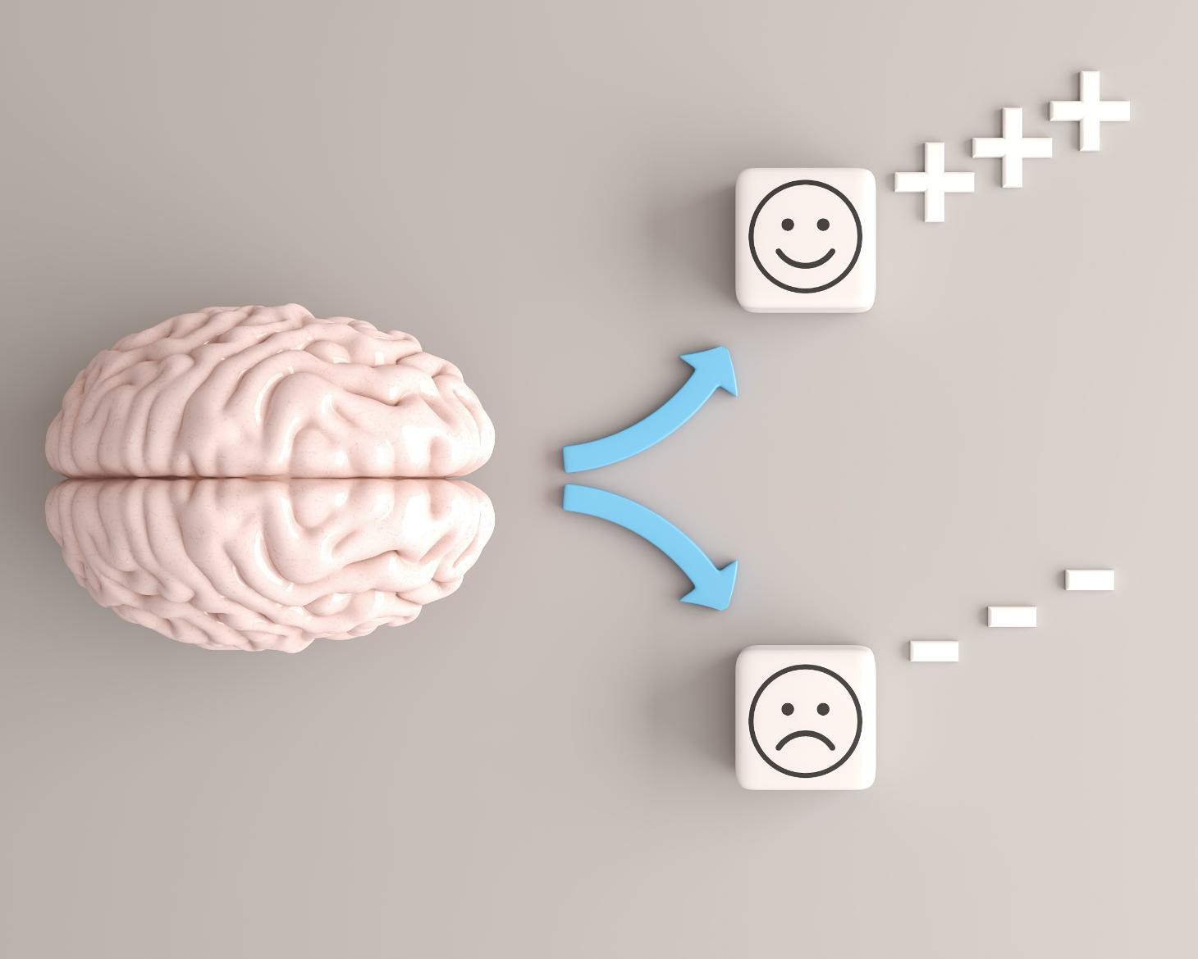
Promjena filma i praćenje slike do kraja
Tehnika promjene filma
Klijent preuzima ulogu redatelja i mijenja tijek negativne slike prema pozitivnijem ishodu.
Smanjenje intenziteta distresa
Zamisliti što bi se dogodilo nakon uznemirujuće scene smanjuje emocionalni stres i povećava kontrolu.
Praćenje slike do kraja
Klijent ne zaustavlja sliku na najgorem trenutku, nego zamišlja razrješenje ili smanjenje emocija.
Razvijanje adaptivnih reakcija
Tehnike pomažu klijentima da procesuiraju negativne slike i razviju zdravije emocionalne reakcije.
Notes:
Promjena filma
Abe se zamišlja kako cijeli dan sjedi na kauču i ruminira. Judith mu kaže da on ne treba biti žrtva svojih misli i da ih može mijenjati kao da je redatelj.
Jako slično tehnici Zamjena uznemirujućih slika ugodnim scenama
praćenje slike do kraja
Primjer: Abe je na intervjuu za posao, pita ga se neko pitanje i on se zamrzne i tu mu stane predodžba ( u najgorem trenutku). Judith ga traži da se vrati nazad u predodžbu i da razmisli što će se dalje događati

Slide 11
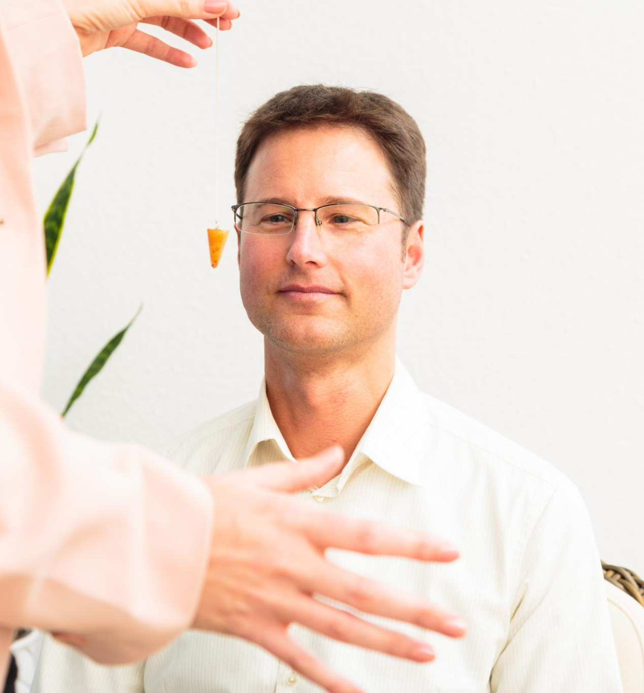
Skok u blisku i daleku budućnost
Skok u blisku budućnost
Terapeut pomaže klijentu zamisliti sebe nakon stresne situacije kako bi smanjio beznađe i povećao nadu
Skok u daleku budućnost
Klijent zamišlja život nakon najgoreg ishoda, pronalazeći novu ravnotežu i osjećaj mira kroz vrijeme.
Notes:
Skok u blisku budućnost je zamjena za praćenje slike do kraja ako klijent stalno vidi neke prepreke
Primjer: Abe koji mora nekoliko dana računati koliko poreza mora platiti
Skok u daleku budućnost za neke značajnije i dugotrajnice imaginacije
Primjer klijentici prijateljica boluje od raka i u terminalnoj je fazi. Pa se zamišlja na njezinom sprovodu, zatim za godinu dana, 5 godina, 10 godina

Slide 12

Testiranje realnosti slike
Tehnika testiranja realnosti
Klijent uspoređuje negativne slike sa stvarnim okolnostima koristeći pitanja KBT metode.
Uloga terapeuta
Terapeut potiče klijenta da provjeri realnost slike i osjeća posljedice takve provjere.
Smanjenje distresa
Metoda pomaže klijentima smanjiti intenzitet stresa i razviti realističniji pogled na situaciju.
Notes:
Sokratovski dijalog se koristi da se testira realnost neke situacije
Primjer je klijentica koja zamišlja da joj pozli u autu na parkiralištu i da nema nikoga na cijelom parkingu da joj pomogne
Pa terapeut ispituje koliko je vjerojatno da bi joj iz čista mira pozlilo na parkiralištu i da baš nikoga ne bi bilo u blizini

Slide 13

Zaključak: snaga imaginacije u KBT-u
Nježan i neintruzivan pristup
Terapeutski rad zahtijeva nježnost i nenametljivost kako bi se klijent osjećao sigurno i otvoreno za proces imaginacije
Rad s izazovnim slikama
Važno je normalizirati i istražiti živopisne i teške slike kroz ponovljene upite i različite izraze.
Mindfulness i specifične intervencije
Mindfulness tehnike pomažu kod intruzivnih slika, dok se kod povremenih negativnih koriste ciljane terapijske strategije
Individualizirani terapijski pristup
Prilagodba tehnika i kontinuirano praćenje reakcija klijenta ključni su za učinkovitost terapije.

Slide 14
HVALA na pažnji

